Slide 1
ACC cutin 场景测试介绍
ECU-TEST和VTD

Slide 2

场景描述
Ego
FrontCar
1
2
cutin
三车同向行驶，
当cutin车进入星号1所圈范围内时，cutin向左变道切入Ego和FrontCar之间行驶；
当cutin车进入星号2所圈范围内时，cutin车调整车速至30km/h；
Ego根据cutin车速调整自身速度，一定时间后自动向右变道，场景结束。

Slide 3
场景参数
Ego
FrontCar
1
2
cutin
Ego初始速度ego_InitSpd；
FrontCar初始速度player_InitSpd，FrontCar和Ego之间的初始相对距离relDistance；
cutin切入速度cutin_Speed，变道时机（相对于Ego的距离，即星号1圆环半径）laneChange_position，变道完成时间laneChange_duration；
cutin车辆类型cutin_carType；
天气状况weather。

Slide 4
VTD软件建模特点分析
VTD场景主要有2种自动化控制方式：
Load Scenario之前，修改场景XML文件或OpenScenario文件
包括：初始速度、初始位置、相对距离、变道动作、加减速动作，等等
Start Simulation之后，发送SCP指令
包括：天气状况、路面条件、车灯操作，等等
亦可修改：变道动作、加减速动作

Slide 5
测试自动化实现
Load Scenario之前，通过参数化的Python函数修改三车的初始参数以及cutin的变道、调速动作；
需要从VTD抓取场景文件，修改，放回VTD项目路径下
Start Simulation之后，通过SCP Job修改天气状况；
检测Ego方向盘转角信号，以及Ego和cutin的前后位置关系，作为Stop Simulation的触发条件；
仿真过程中，记录信号
Ego：前进方向速度，x-y位置，方向盘转角
cutin：前进方向速度，x-y位置，方向盘转角

Slide 6
评价方法
TTC > 0.5
当Ego和cutin在同一车道时（Ego_steering <= 0.001，仅触发一次）
以前进方向速度和位置计算Ego和cutin的TTC
相对距离 > 0，即无碰撞发生
仿真全过程（忽略仿真开始、结束时的无效数据）
以x-y位置计算相对距离
输出，TTC最小值

Slide 7
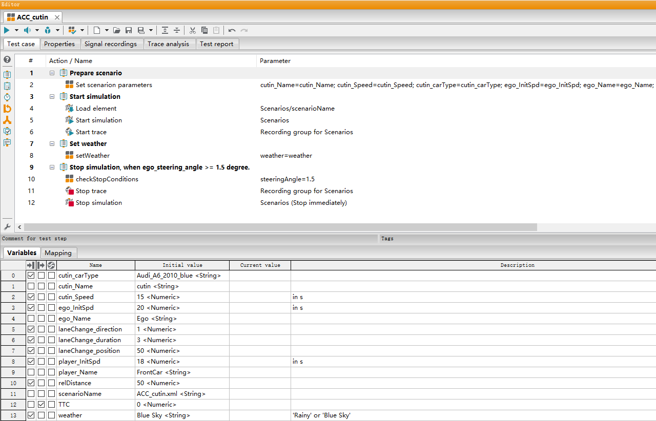
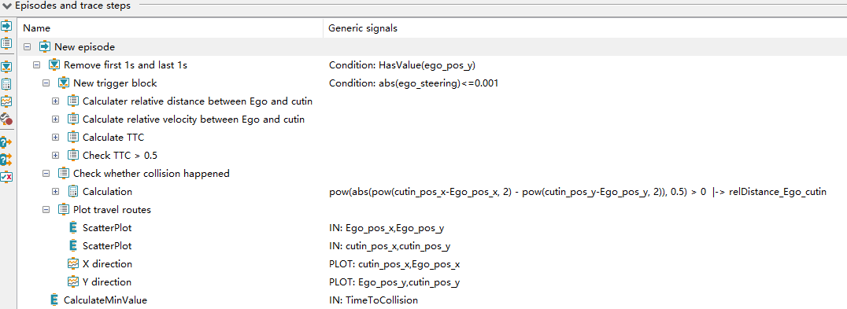
自动化测试用例和评价准则

Slide 8
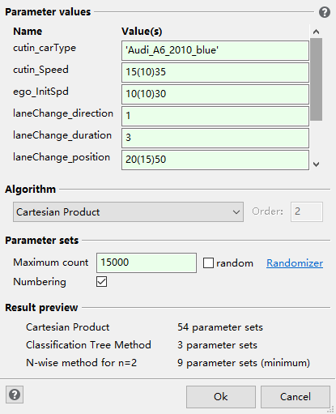
场景测试参数组合
场景参数 | 取值范围
ego_InitSpd | 10(10)30
player_InitSpd | 15
relDistance | 60
cutin_Speed | 15(10)35
laneChange_position | 20(15)50
laneChange_duration | 3
cutin_carType | ‘Audi_A6_2010_blue’
weather | ‘Rainy’, ‘Blue Sky’

Slide 9
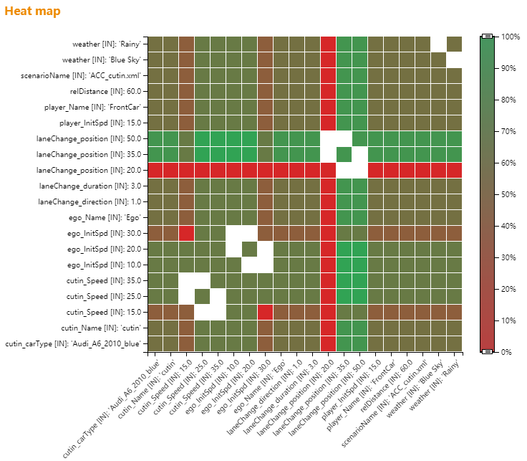
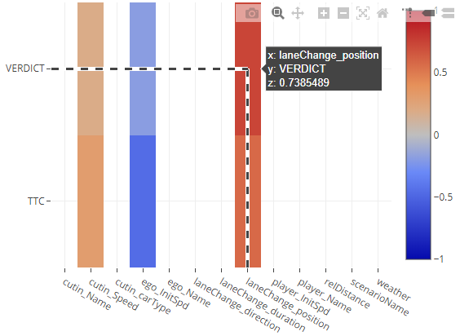
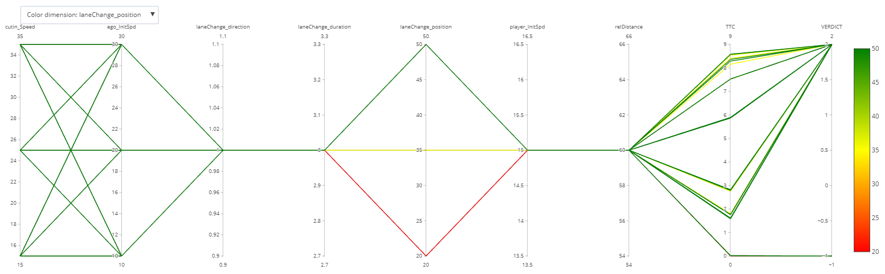
测试结果呈现

Slide 10
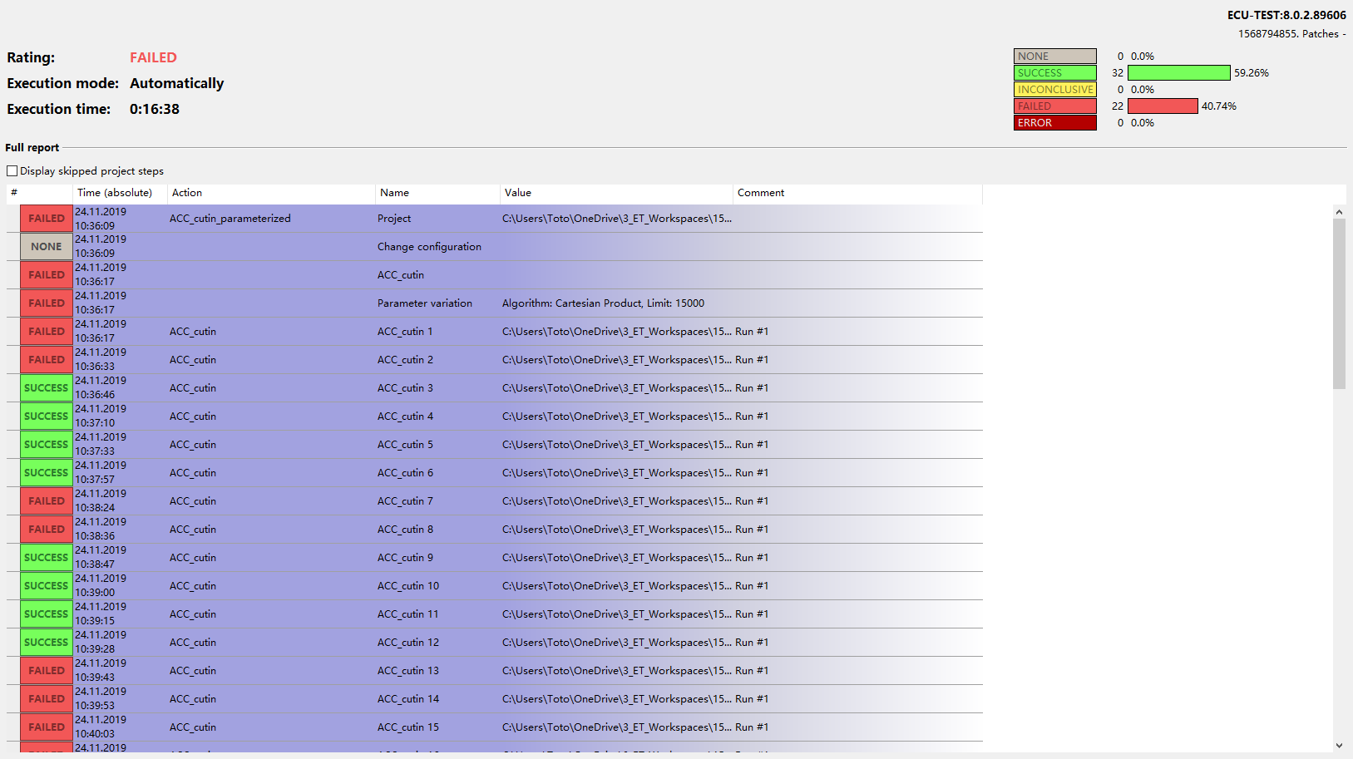
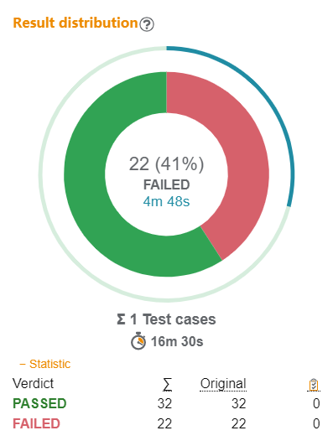
测试结果分布

